Slide 1
数据可视化分析
数据可视化分析
R 语言
基于 R 语言
本书特色
新颖的写作视角
严谨的组织结构
完备的绘制代码
详尽的图形解读
贾俊平
2026/1/9
贾俊平
2026/1/9

Slide 2

第 8 章 展示时间序列
8.1 展示序列的变动特征
8.2 探索多序列的变化模型
8.3 比较不同时间点的差异
8.4 观察每一天的数值变化
8.5 寻找序列的变化趋势
贾俊平
2026/1/9

Slide 3
本章导读
概要
探索时间序列变化特征和模式的基本图形是折线图或面积图
当有多个变量时，可以绘制流线图、地平线图等
要展示一个时间序列中各相邻观测值的变化方向，可以绘制瀑布图；要展示多个样本在不同时间上的变化趋势，可以绘制斜线图；要比较多个样本在不同时间点上的排名变化，可以绘制凹凸图
如果数据是按一年中的每天记录的，则可以绘制日历图展示每天的数据变化
如果要寻找序列的变化趋势，可以绘制平滑曲线和成分分解图

Slide 4
8.1 展示序列的变动特征
折线图
折线图（line chart）是描述时间序列的基本图形，它主要用于展示时间序列随时间变化的形态和模式
折线图的x轴是时间，y轴是变量的观测值
y轴的起点值可以从0开始，也可以不从0开始
如果一个序列观测值的起点值较高，而其波动范围又相对不大，为更好地观察其变化特征，折线图的y轴起点值可以不从0开始
使用R绘制折线图时，会根据观测值的情况自动确定y轴的起点值，当然也可以自己设定

Slide 5
8.1 展示序列的变动特征
折线图——分组和分面
折线图尤其适合展示单一时间序列
如果要在一幅图中同时展示多个序列，则绘制的序列数不易太多，且具有可比性，各序列观测值的量纲（计量单位）应相同，数量级差异也不能太大
如果多个序列不具有不可比，或序列可比但观测值的数量级差异太大，则不宜绘制在一幅图中。此时，可以分面绘制，将每个变量绘制成一幅独立的图形
【例 5-1】—空气污染指标

Slide 6
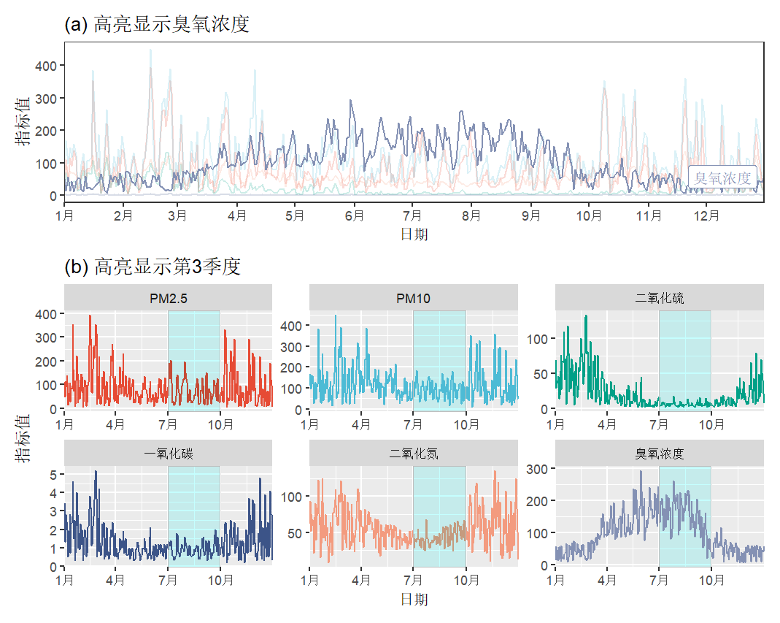
8.1 展示序列的变动特征
折线图——突出显示某个变量或时间段
如果特别关注某个时间段数据变化的特征，可以对该时间段的折线进行突出（高亮）显示（highlighting）
【例 5-1】—空气污染指标

Slide 7
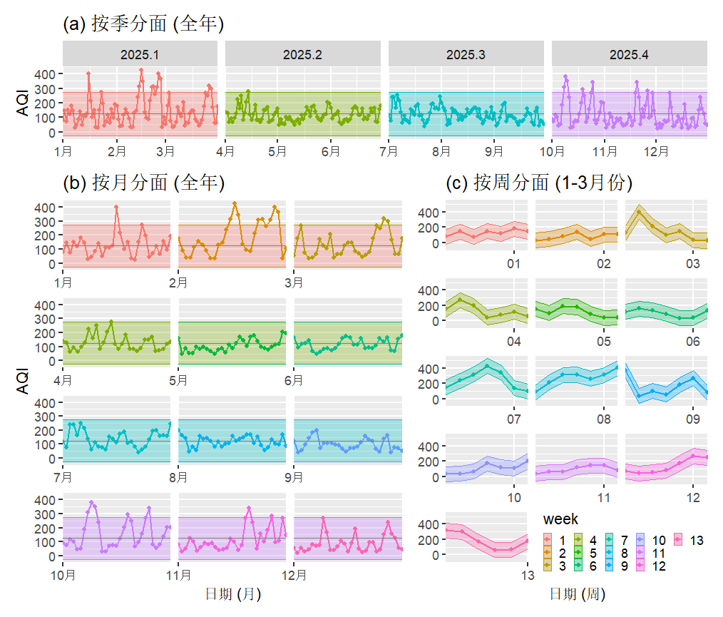
8.1 展示序列的变动特征
折线图——按月和周分面
【例 5-1】—AQI，按季度、月份和周分面

Slide 8
8.1 展示序列的变动特征
面积图
面积图（area graph）是在折线图的基础上绘制的，它将折线与X轴之间的区域用颜色填充，填充的区域即为面积
将多个时间序列绘制在一幅图中时，序列数不宜太多。当序列较多时，可以将每个序列单独绘制一幅图，并将多附图以网格的形式摆放
注意：折线图的y轴起点值可以不从0开始，但绘制面积图时，y轴的起点值必须从0开始，这样每个时间点阴影区域的高度才表示这个时间点上的观测值
【例5-1】
空气污染指标

Slide 9
8.1 展示序列的变动特征
面积图
【例 5-1】
空气污染指标

Slide 10
8.2 探索多序列的变化模式
流线图
流线图（steam graph）因其形状类似河流，也被称为流图（stream graph），有时也被称为量化波图。流线图可以看作是堆叠面积图的一种变形，不同的是，堆叠面积图是以x轴为基准线绘制的，而流线图是将每个数据系列堆叠绘制在中心基准线（零轴）的上下两侧。流线图适合于展示多变量、大数据集的时间序列，通过观察各数据系列随时间推移的波峰和波谷，来发现序列的变化趋势和模式
【例 5-1】—空气污染指标

Slide 11
8.2 探索多序列的变化模式
地平线图
地平线图（ horizon plot）将多个时间序列并行绘制在一幅图中，用于展示和比较多个时间序列的变化模式和特征
使用颜色将序列的y轴进行分割，也就是先将一个面积图沿水平方向分成多个等高的块，并用不同颜色来区分各个块，然后把这些块依次地叠加起来，就可以降低图的高度，以达到在一幅图中平行绘制出多个时间序列的目的
用于区分块的颜色可以自己选择，比如，上升的部分用蓝色表示，下降的部分用红色表示，颜色越深表示变化的幅度越

Slide 12
8.2 探索多序列的变化模式
地平线图
一个虚拟的时间序列的折线图和面积图与地平线图的比较

Slide 13
8.2 探索多序列的变化模式
地平线图
【例 5-1】—空气污染指标

Slide 14
8.2 探索多序列的变化模式
地平线图
【例 5-1】—空气污染指标

Slide 15
8.3 比较不同时间点的差异
瀑布图
瀑布图（waterfall chart）用于展示一个时间序列中各相邻观测值的变化方向，而不是观测值本身的整体变化模式
可以用向上带箭头的线表示上升，向下带箭头的线表示下降，线的长短表示变化的幅度
【例 5-1】—空气污染指标

Slide 16
8.3 比较不同时间点的差异
斜线图
斜线图（slope plot）或称斜率图，展示具有多个样本和多个序列构成的面板数据（panel data）
斜线图将面板数据中各样本对应的时间序列观测值连线来观察序列的趋势是上升还是下降
【例 3-3】—31个地区2019—2023年的地区生产总值为例

Slide 17
8.3 比较不同时间点的差异
凹凸图
凹凸图（bump chart ）或称冲击图，它是用于展示两列或多列数据点的一种图形
凹凸图与斜线图展示的都是面板数据，不同的是凹凸图展示的是各样本在标不同时间点的连续排位变化
【例 3-3】—31个地区2019—2023年的地区生产总值为例

Slide 18
8.4 观察每一天的数值变化
日历图
日历图—用日历的形式反映每一天的数据变化
【例 8-1】—空气污染指标

Slide 19
8.4 观察每一天的数值变化
日历图——画出部分月份
【例 8-1】—空气污染指标

Slide 20
8.4 观察每一天的数值变化
日历图——画出多个年份
【例 8-1】—空气污染指标

Slide 21
8.5 寻找序列的变化趋势
随机成分平滑
利用移动平均（moving average）将时间序列中的随机波动平滑掉，从而有利于观察其变化的固有模式
移动平均是选择固定长度的移动间隔，对序列逐期移动求得平均数作为平滑值
【例5-1】——空气污染指标

Slide 22
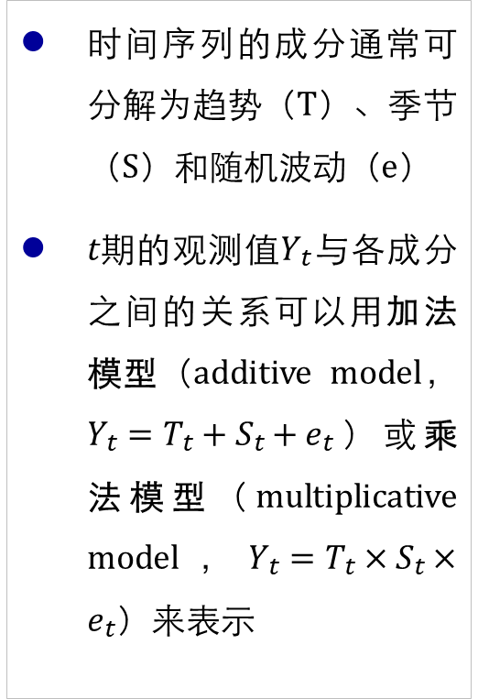
8.5 寻找序列的变化趋势
成分分解
时间序列的成分通常可分解为趋势（T）、季节（S）和随机波动（e）
t期的观测值$Y_{t}$与各成分之间的关系可以用加法模型（additive model，$Y_{t}=T_{t}+S_{t}+e_{t}$）或乘法模型（multiplicative model，$Y_{t}=T_{t}×S_{t}×e_{t}$）来表示
【例8-2】——饮料销售量数据

Slide 23
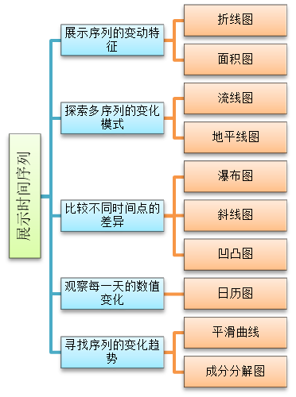
本章小结
本章小结
本章介绍的图形主要用于展示时间序列的变化特征和模式。折线图是基本的图形，面积图是在折线下填充上颜色。折线图和面积图易于观察和比较序列的变化特征，但绘制的序列不宜太多，否则不易区分和比较
当序列较多时，可以采取分面方式绘制。流线图和地平线图适合于多序列大型数据集的展示，它不是为精确观察序列的变化特征，而是利用颜色的分布观察序列的整体变化模式
瀑布图主要用于展示相邻数据点的变化方向和程度；斜线图用于展示多个样本在不同时间点上的数值变化；凹凸图则用于展示多个样本在两个或多个时间点上的排名变化
日历图是一种特殊的时间序列图，它需要有每一天的观测数据才能绘制。日历图的用途不是观察数据的变化模式，而是重点观测数据在一个月份或一年中较大值和较小值的分布位置
随机成分平滑则为例消除序列中的随机成分以便观察时间序列变化的固有趋势，成分分解是观察时间序列成分的有效方法

Slide 24

THE END
THE END
THANKS
THANKS

